Slide 1
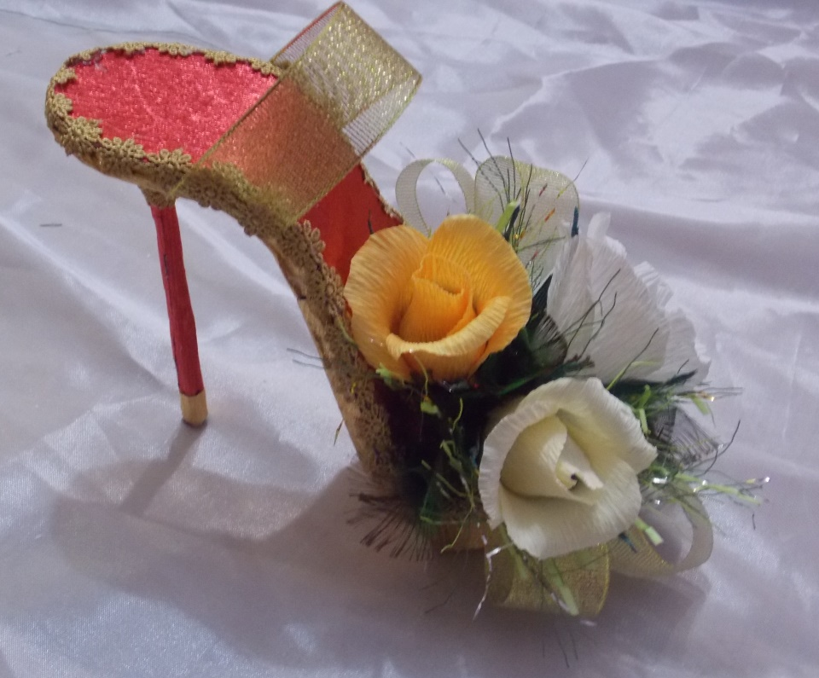
Мастер-класс
«Волшебная туфелька»
Муниципальное автономное некоммерческое общеобразовательное учреждение средняя общеобразовательная школа №1 им.И.Д.Бувальцева
МО Кореновский район Краснодарский край
Учитель изобразительного искусства,
Ядрышникова Лариса Александровна

Slide 2
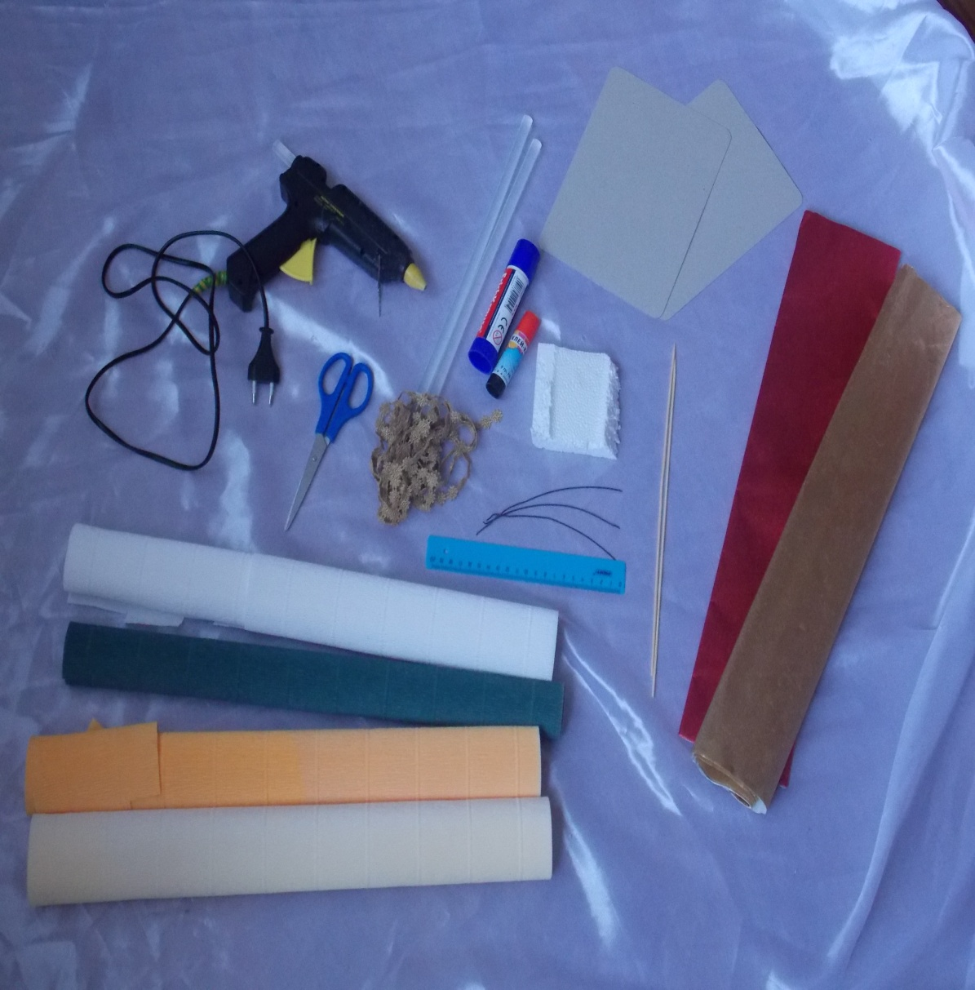
Материалы
Картон
Гофрированная бумага
Упаковочная бумага
Клей карандаш
Ножницы
Линейка
Пенопласт
Проволока
Шпажки
Конфеты
Двухсторонний скотч
Атласные ленты
Тесьма ажурная

Slide 3
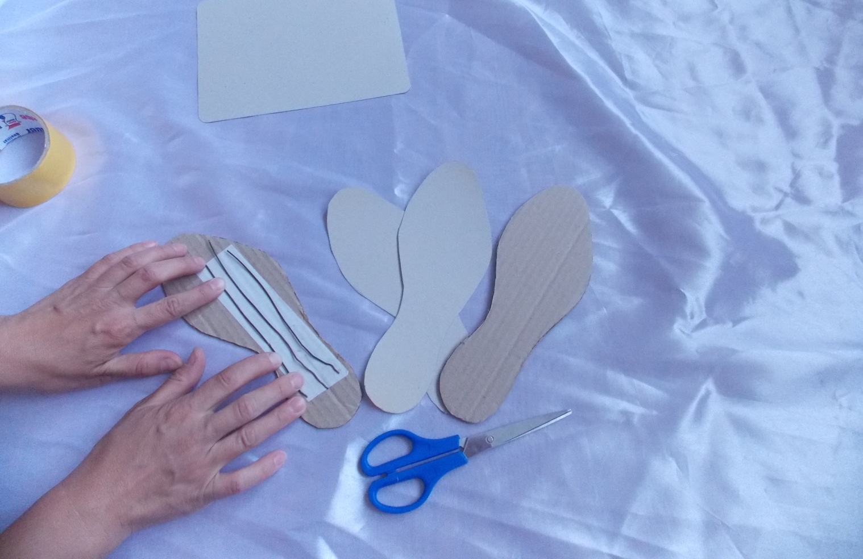
Из гофрированного картона вырезаю две стельки. К одной стельке, с помощью двухстороннего скотча, приклеиваю проволоку, сверху приклеиваем вторую стельку.

Slide 4
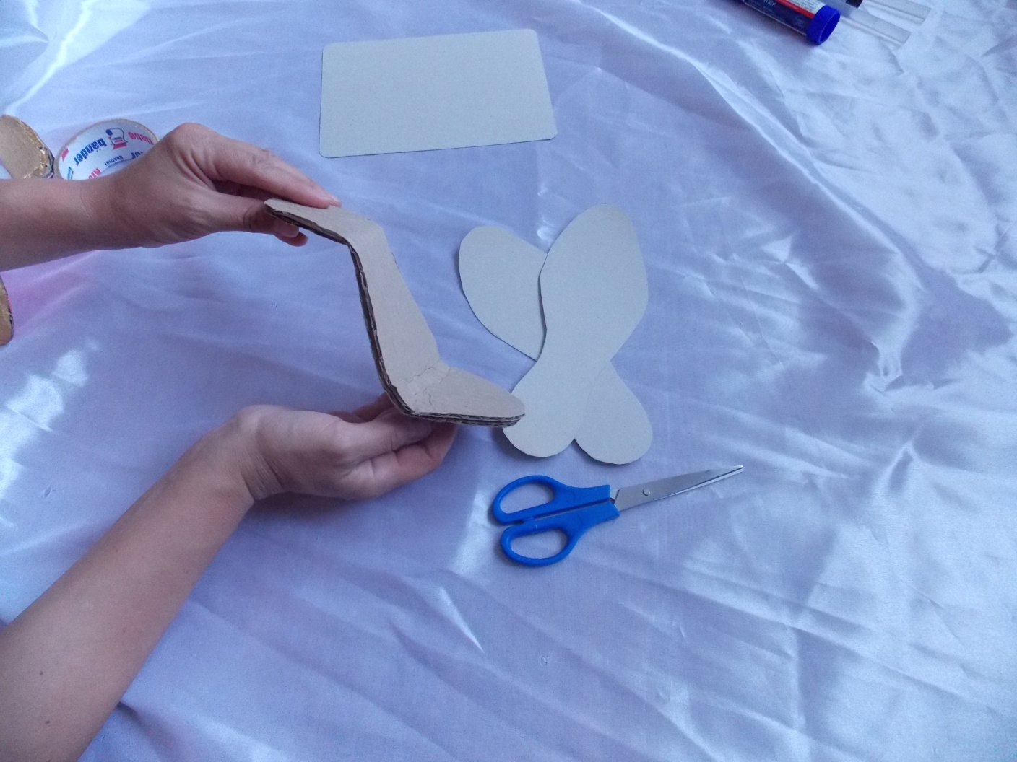
Формируем форму туфельки, изгибая стельки.

Slide 5
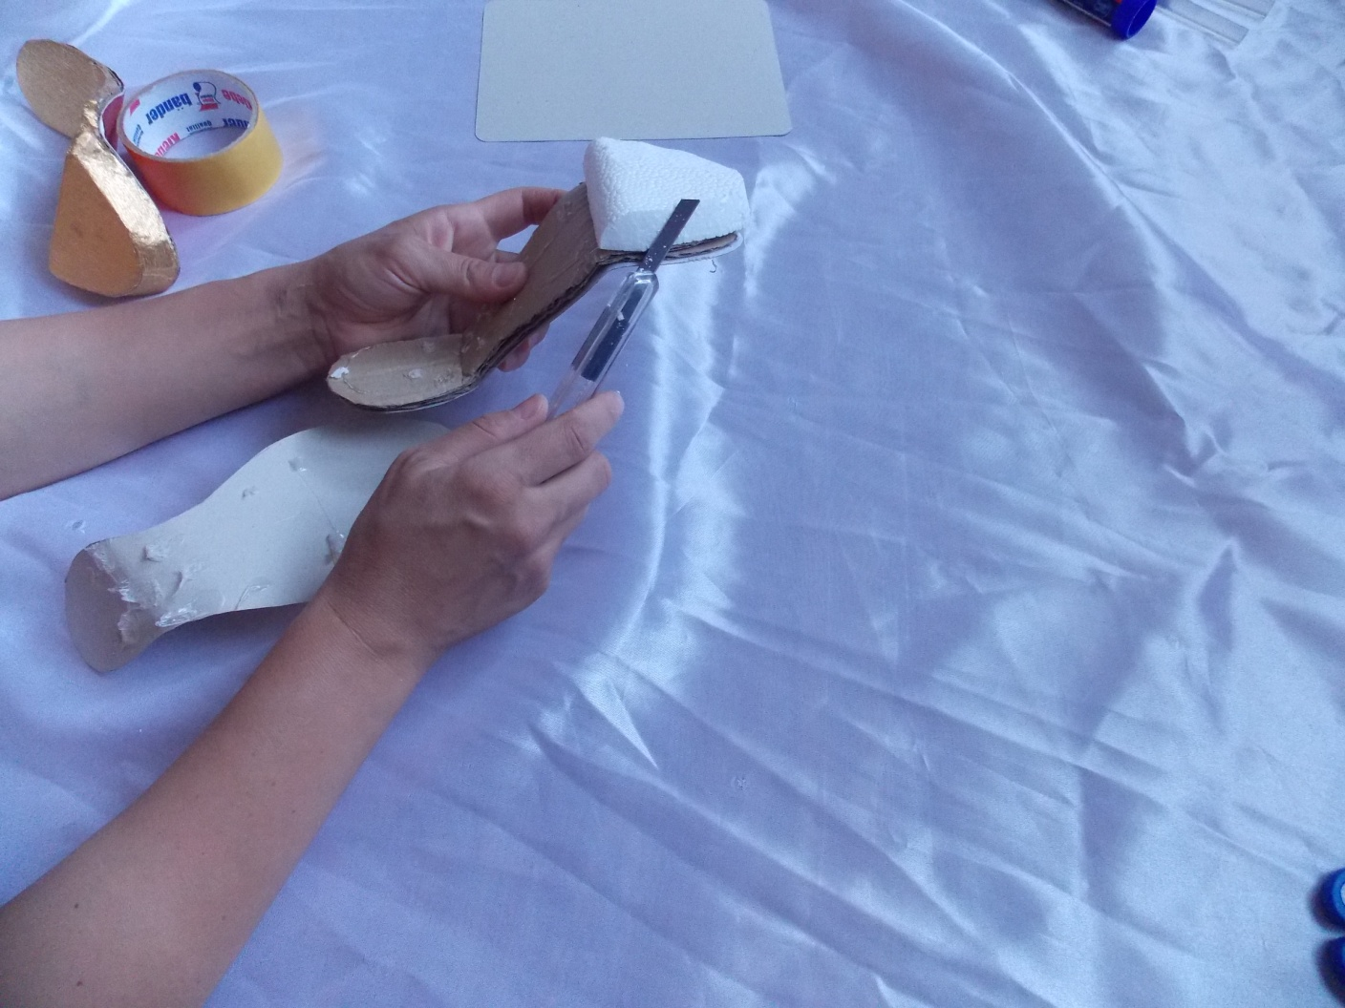
Из пенопласта вырезаем платформу для туфельки и приклеиваем с помощью термоклея.

Slide 6
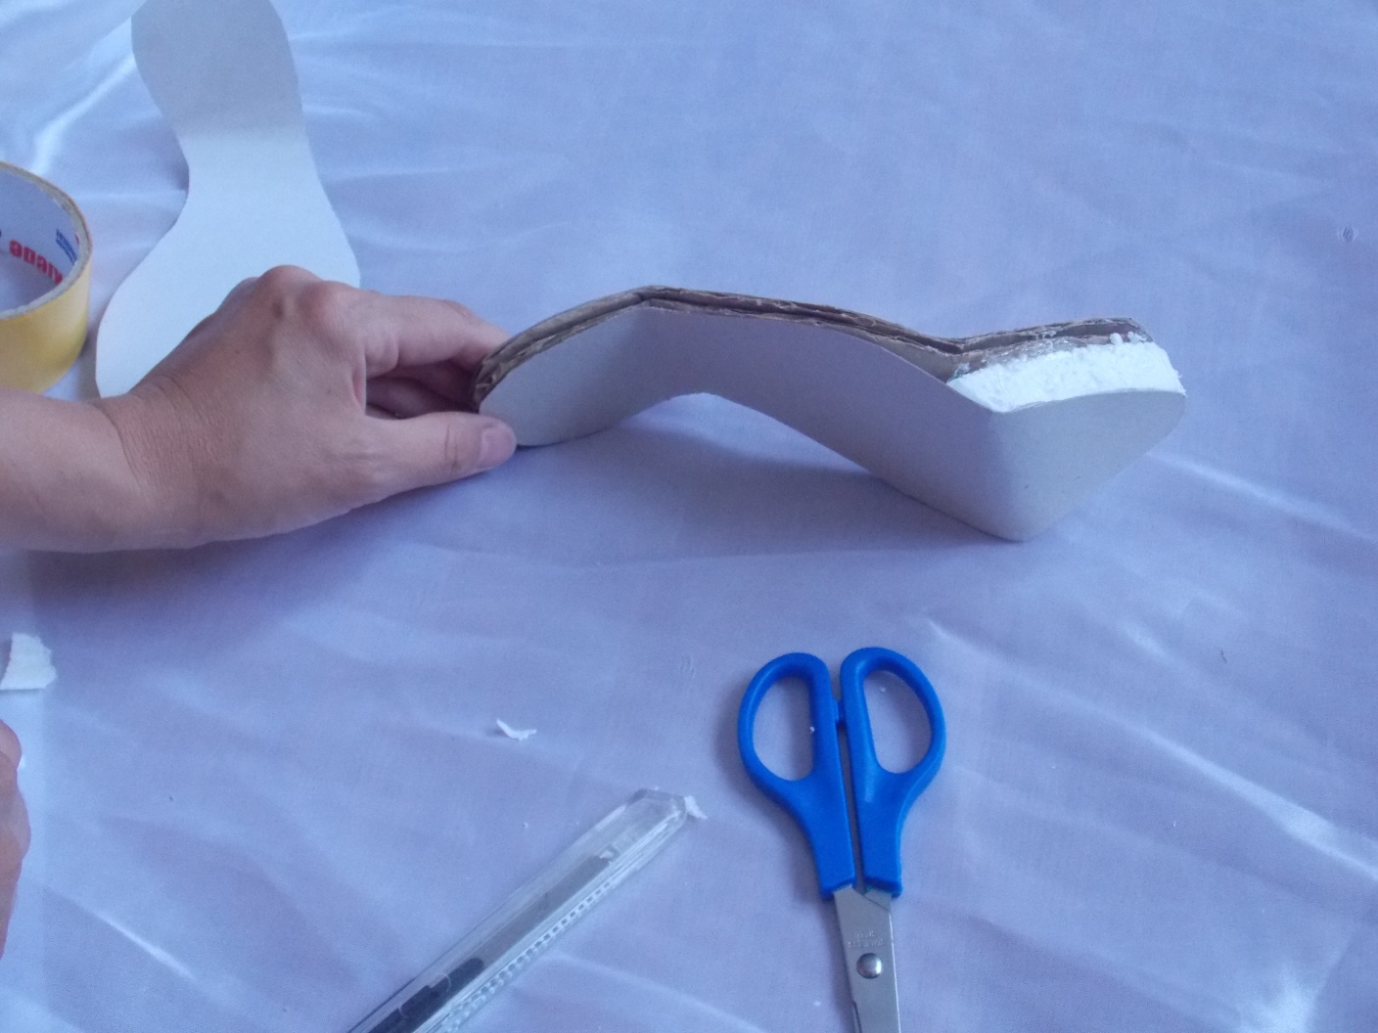
Обычным картоном обклеиваем туфельку с двух сторон.

Slide 7
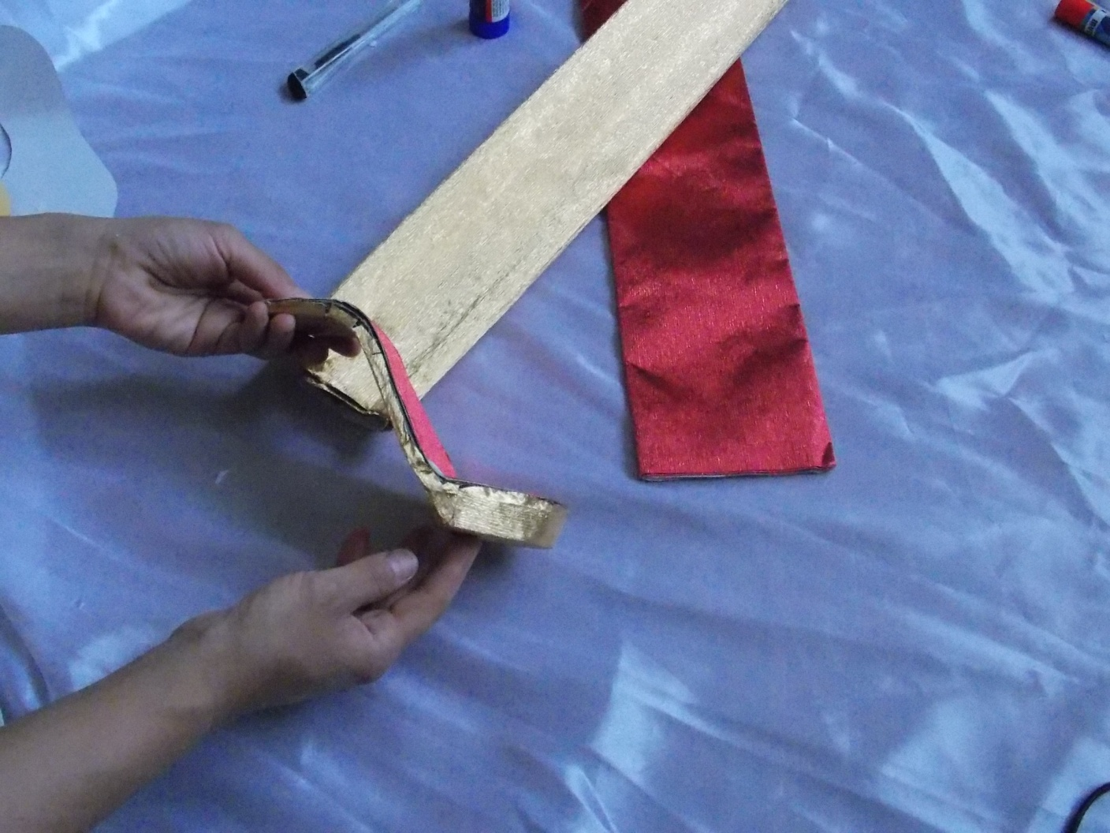
Обклеиваем заготовку золотистой бумагой.

Slide 8
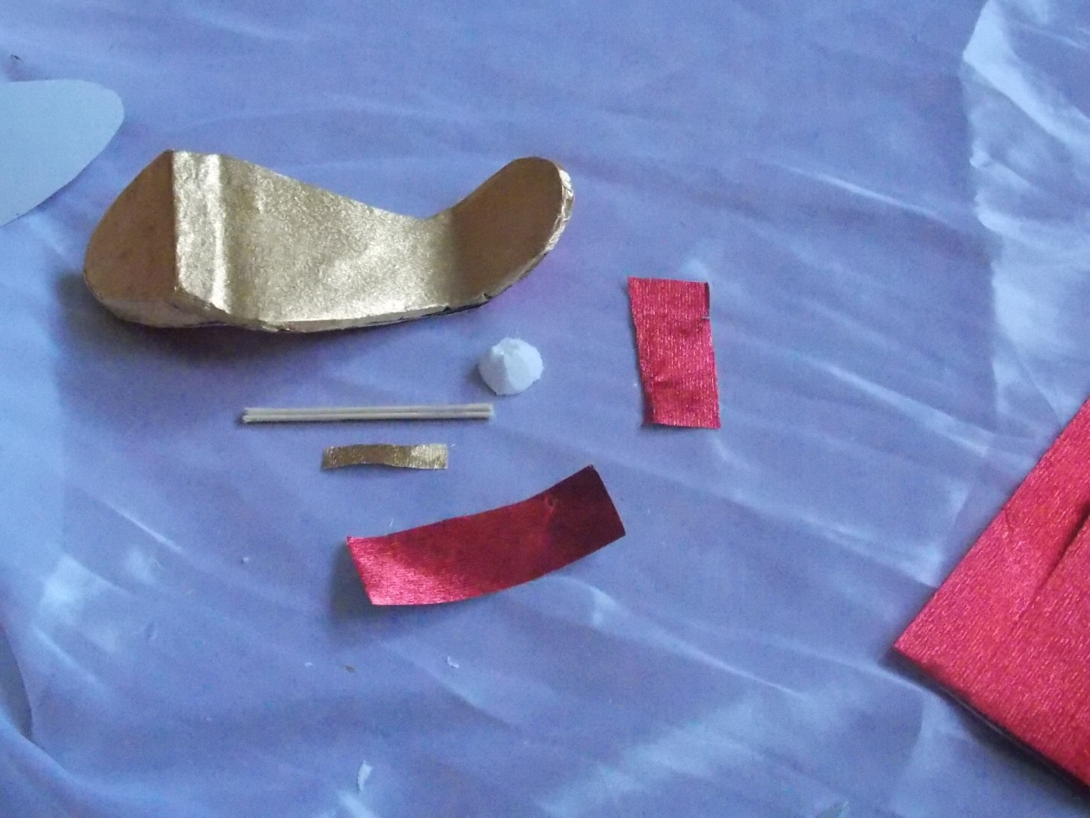
Готовим каблук. Из шпажек создадим шпильку каблука необходимой длины.

Slide 9
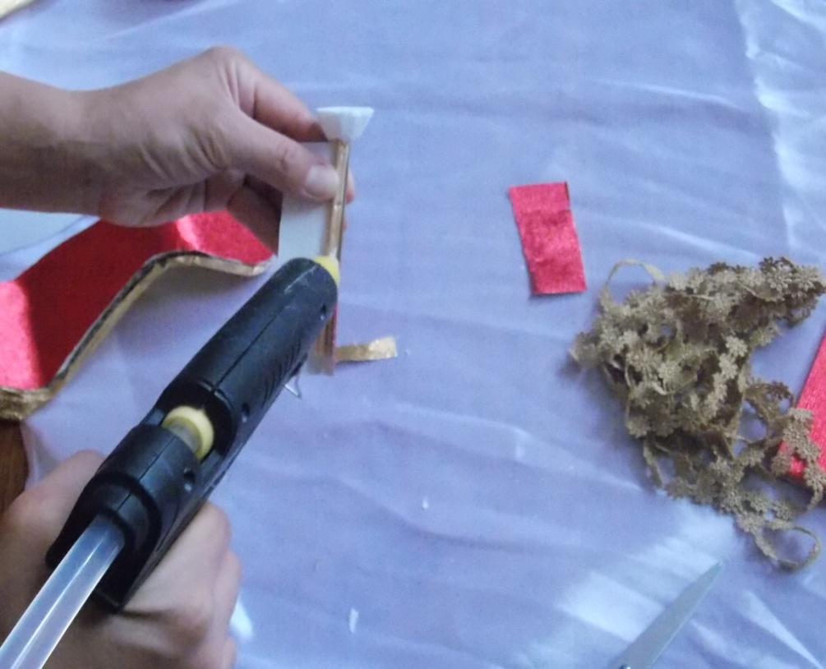
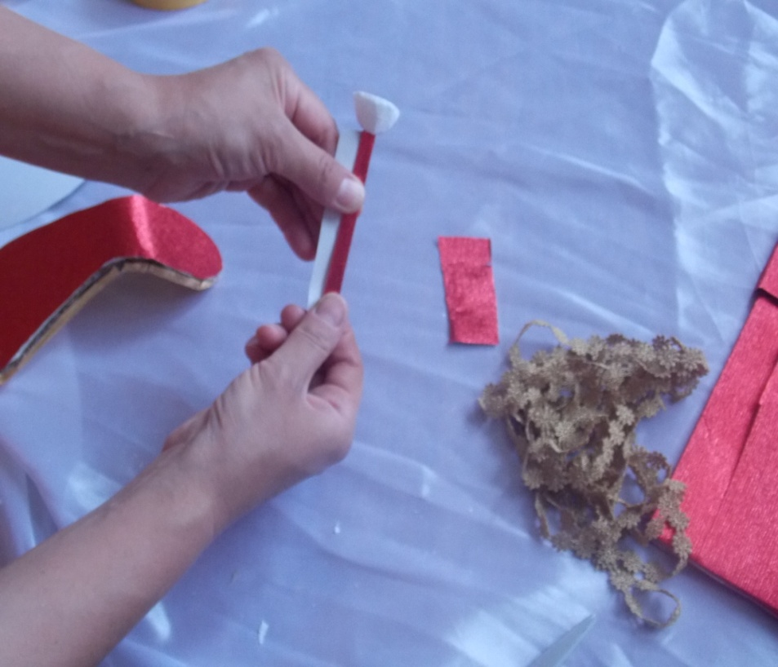
Небольшим кусочком пенопласта соединим шпильку с подошвой. Все обклеим красной бумагой.

Slide 10
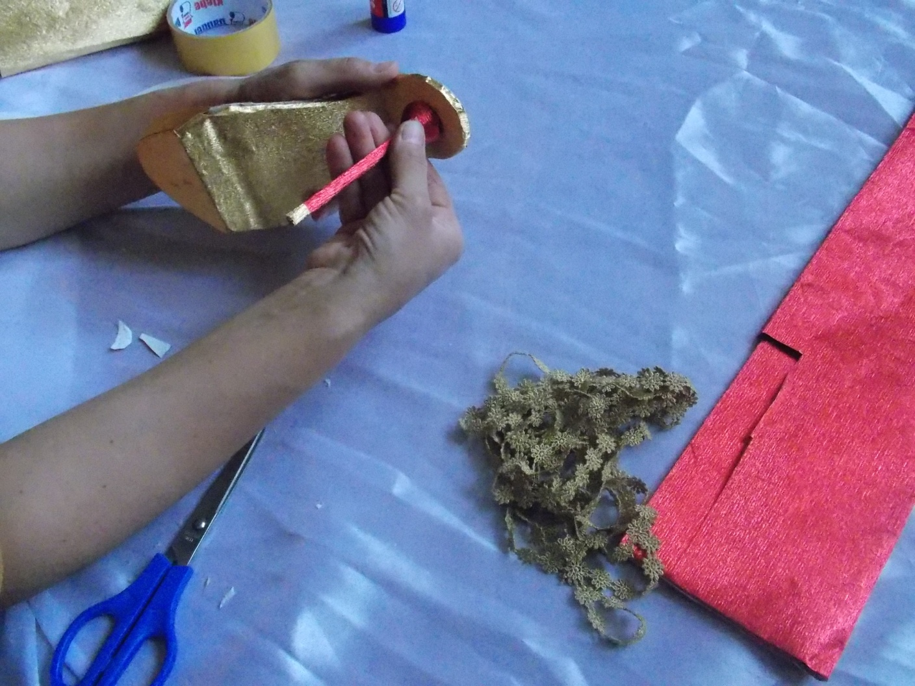
Каблук приклеиваем к подошве.

Slide 11
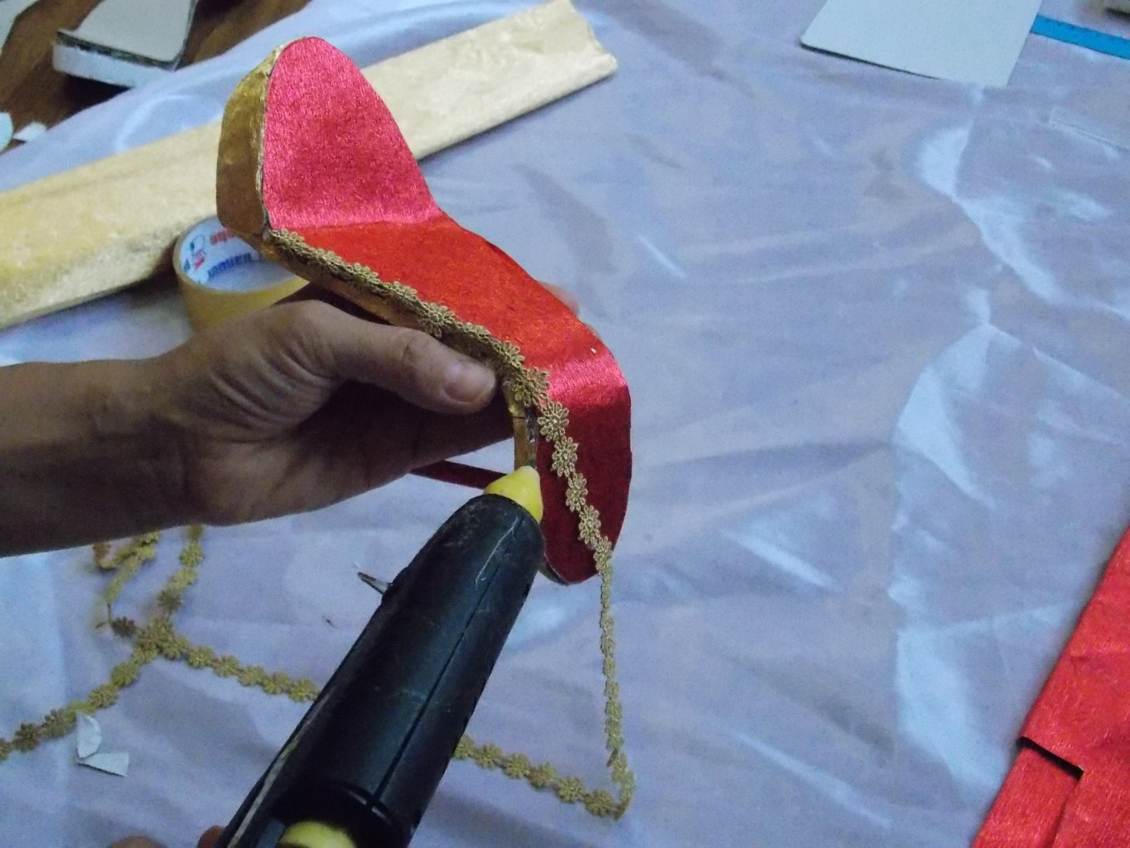
Все стыки заготовки обклеиваем ажурной лентой.

Slide 12
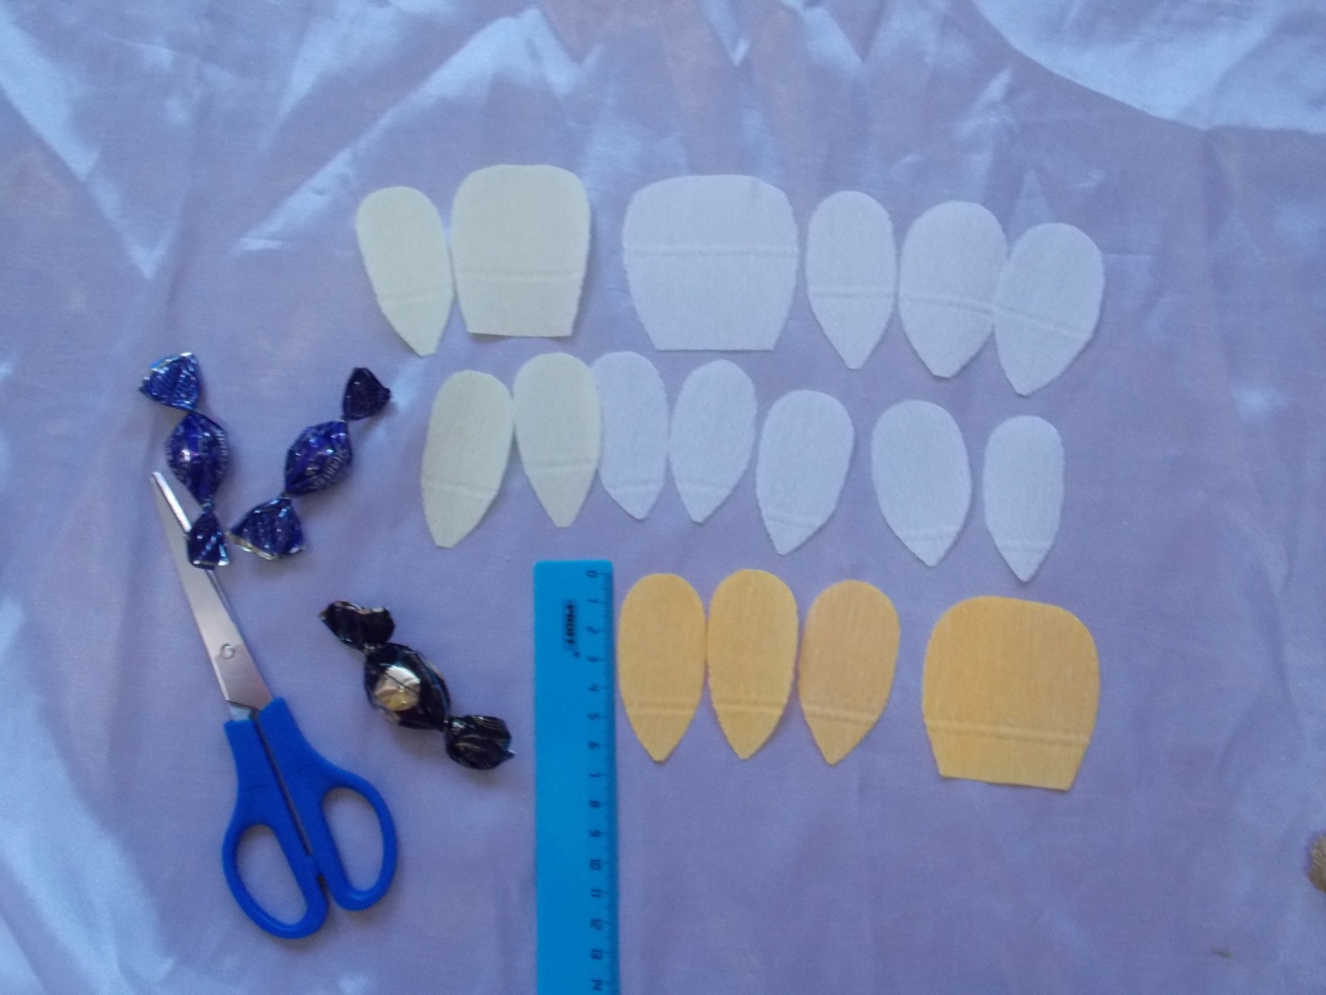
Для роз вырезаем лепестки высотой 6 см.

Slide 13
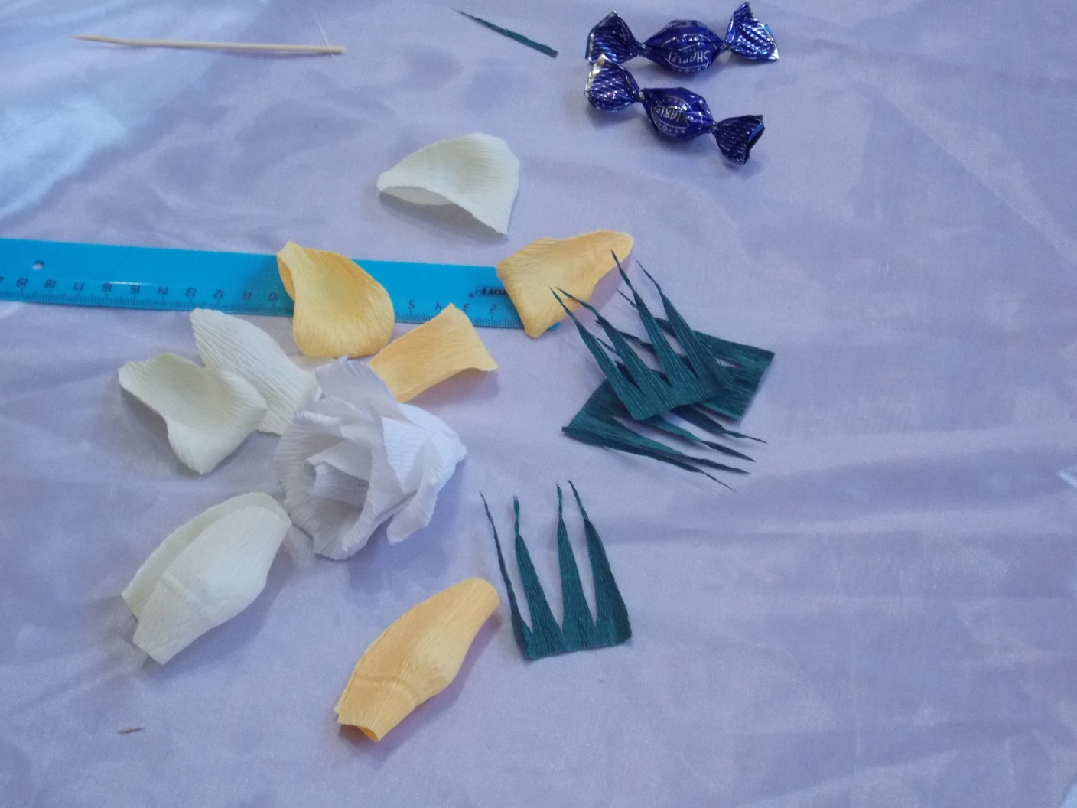
Формируем лепестки и собираем бутоны роз. Из зеленой бумаги вырезаем чашелистики.

Slide 14
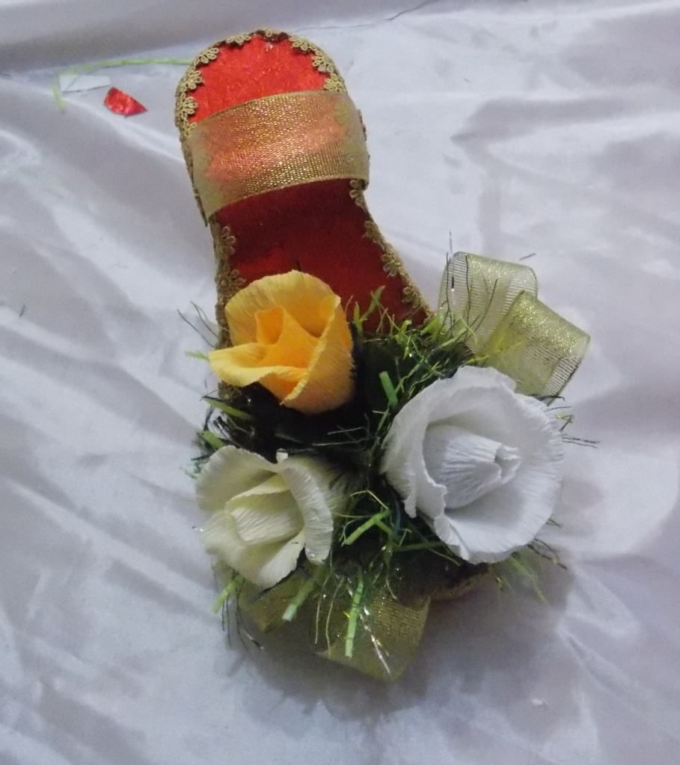
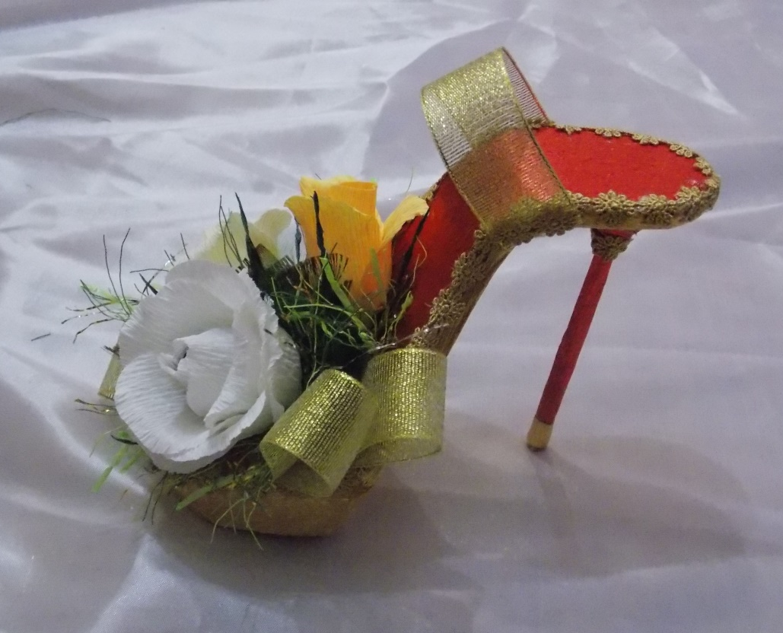
Из готовых бутонов и лент создаем композицию. Туфелька готова.

